Slide 1

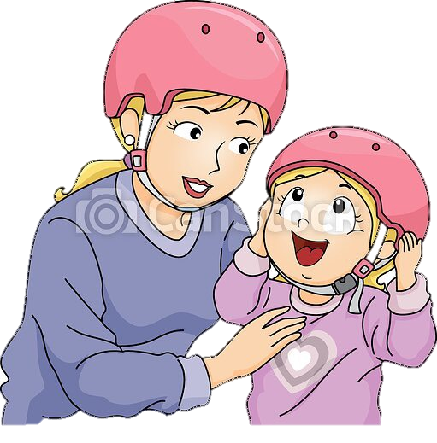

UBND HUYỆN AN DƯƠNG
TRƯỜNG MẦM NON LÊ LỢI
TRÒ CHƠI
BÉ CHỌN HÀNH VI ĐÚNG SAI
KHI THAM GIA GIAO THÔNG
Giáo viên: Hoàng Ngọc Điệp – Lê Thị Hằng lớp 5 tuổi 2

Slide 2


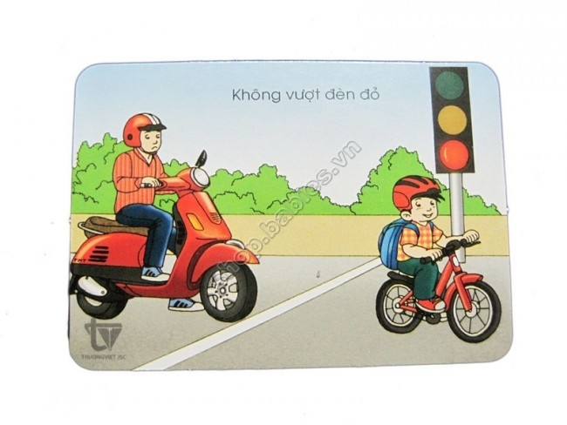
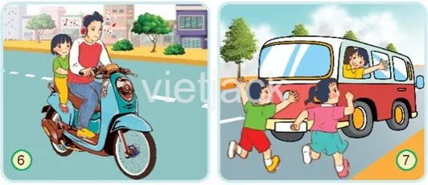

Bé hãy kích chuột vào hình ảnh có hành vi đúng khi tham gia giao thông.
Tiếp tục

Slide 3

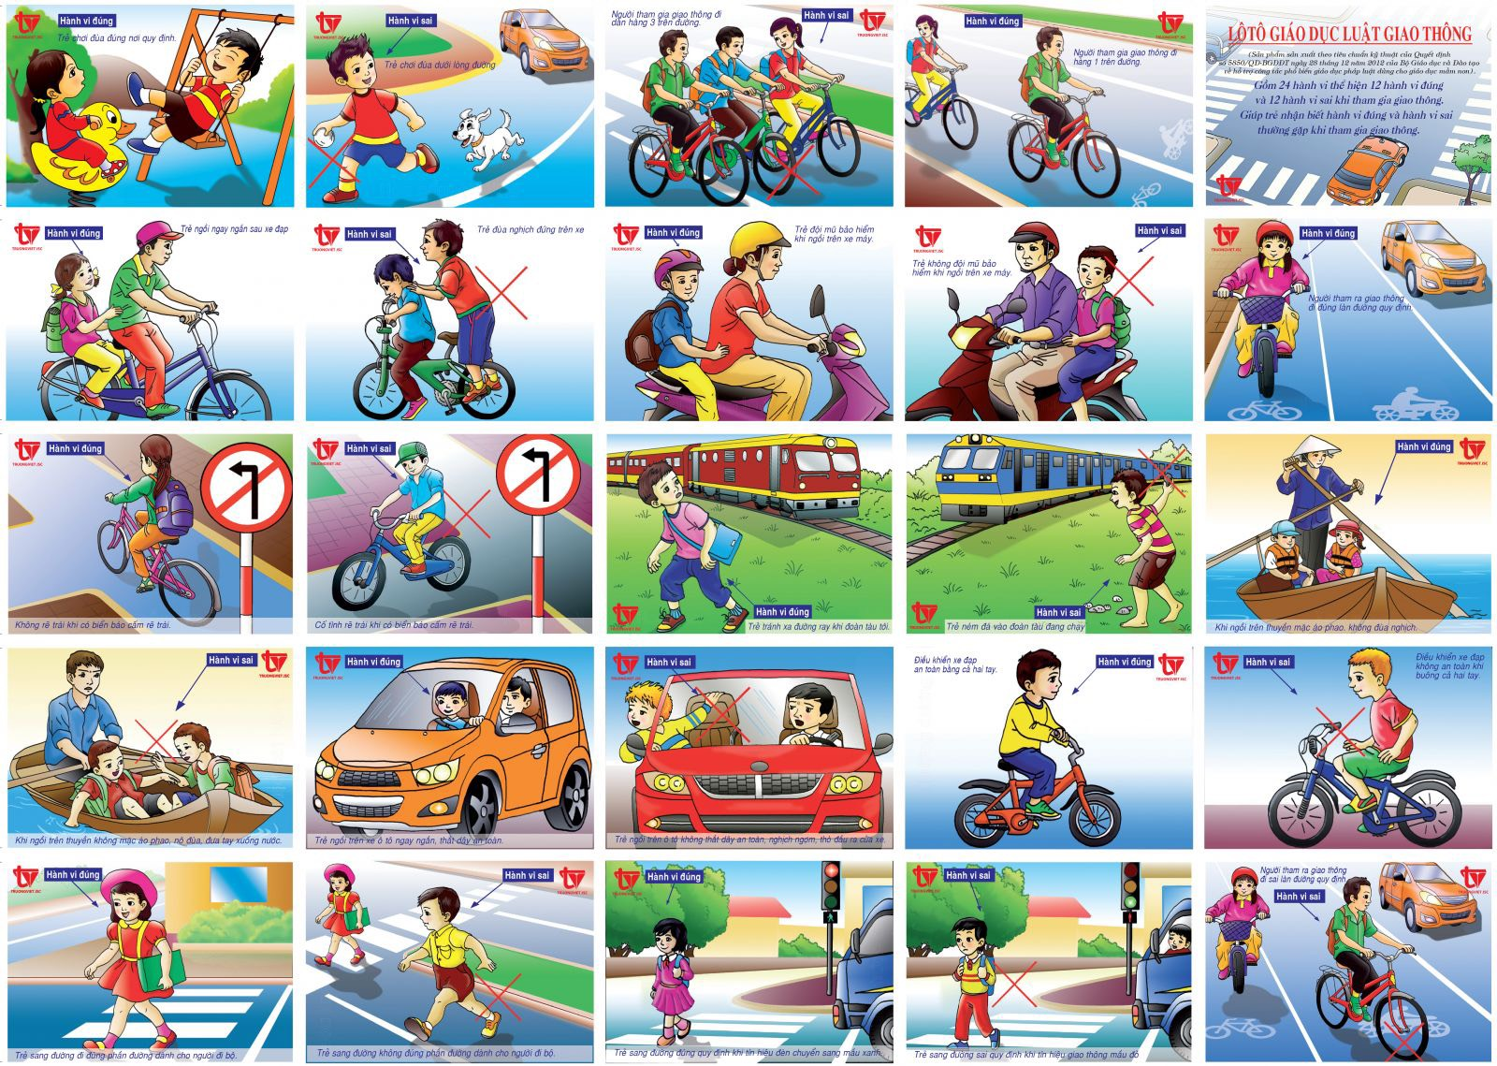
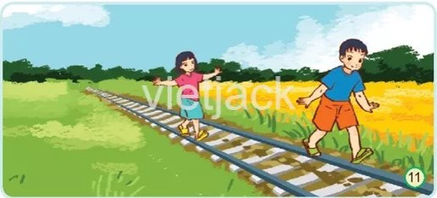
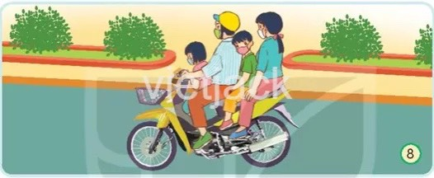
Bé hãy kích chuột vào hình ảnh có
hành vi sai khi tham gia giao thông.
Tiếp tục

Slide 4

Bé hãy kích chuột vào hình ảnh có hành vi đúng khi tham gia giao thông.
Tiếp tục

Slide 5

Bé hãy kích chuột vào hình ảnh có hành vi sai khi tham gia giao thông.
Kết thúc

Slide 6




